Slide 1
《分布式系统》精品课程网站
陈晓磊、荆高鹏、陈超源、蔡建宇、朱洪进

Slide 2
目录
1. 系统边界
2. 系统参与者
3. 系统用例图
4. 系统用例描述
5. 非功能性需求
www.themegallery.com
Company Logo

Slide 3
系统边界
北京理工大学《分布式系统》课程网站
www.themegallery.com
Company Logo
Notes:
这个系统是对本校《分布式系统》课程进行的一个辅助教学模块。那么用户不能自己注册账号，管理员使用学生的学号来创建账号，

Slide 4
系统参与者
游客：所有能浏览网站的人
选课研究生：所有选择《分布式系统》这门课的北京理工大学的研究生。
任课教师：北京理工大学教授《分布式系统》这门课的教师。
管理员：管理《分布式系统》课程网站的人。
用户（抽象参与者）：所有能够浏览网站的人。特殊化游客、管理员，注册用户。
注册用户（抽象参与者）：所有能过登录网站的人。特殊化学生、教师。
www.themegallery.com
Company Logo

Slide 5
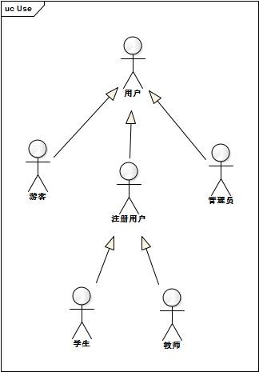
系统参与者
参与者用例图。
www.themegallery.com
Company Logo
Notes:
可以看到游客、管理员、注册用户都特殊化了用户；
学生和教师特殊化了注册用户

Slide 6
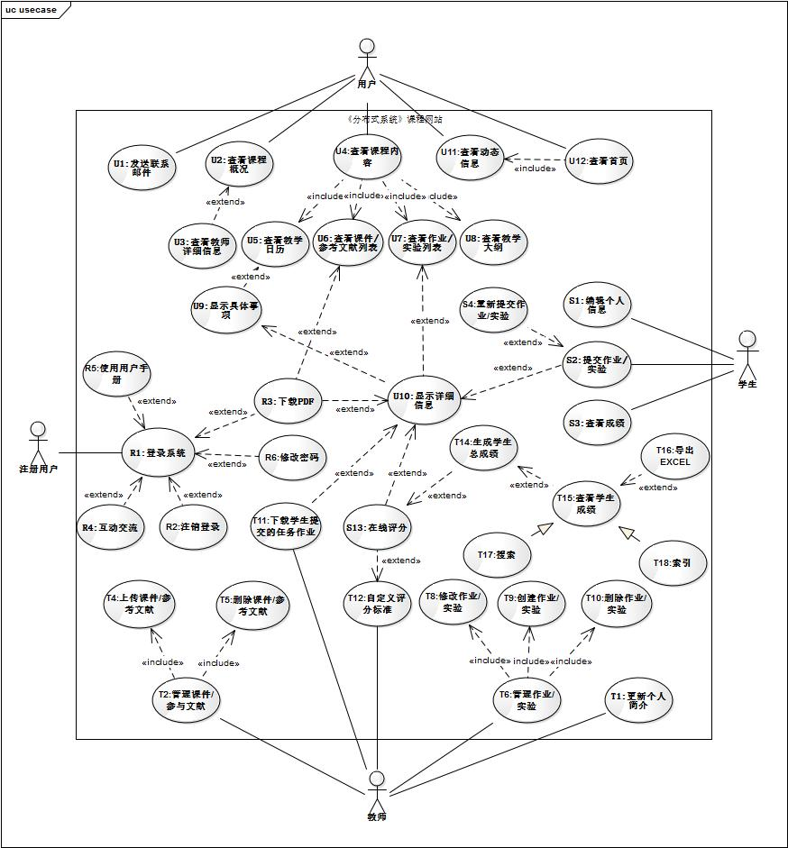
系统用例图
www.themegallery.com
Company Logo
Notes:
找到资源：参与者对这些资源进行的操作。 参与者对这些资源进行某一项操作之前所需要的其他操作，以及某项操作之后的操作。如成绩。
用户可以查看课程首页、查看课程概况（这里可以选择扩展查看教师的详细信息）【我们把课程简介、教师信息、教学条件置于一个页面下】
查看课程内容（包括大纲，日历（日历里面可以查看具体事项，并跳转到作业和实验的详细信息页面,事项的创建是在教师创建作业的时候自动生成的）、课件列表、参考文献列表、作业列表以及作业详细信息、实验列表以及实验详细信息）
发送联系邮件
注册用户可以登录，注销，互动交流，使用用户手册，下载PDF文件、修改密码
学生可以编辑个人信息、提交课程作业，实验作业，（在老师评分之后）查看自己的成绩
老师可以管理课件，参考文献（上传，删除），作业，实验（创建，修改，删除）。自定义平分标准、下载学生提交的作业和实验、在线评分。生成学生成绩、查看学生成绩（按搜索，索引）、导出EXCEL

Slide 7
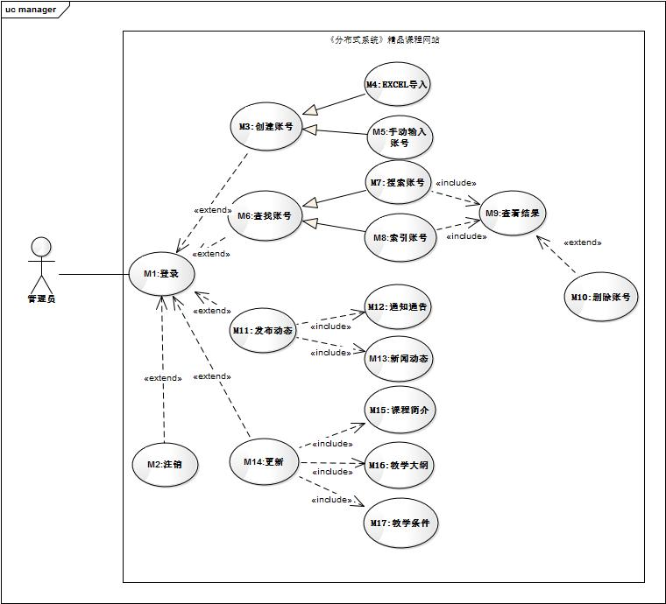
系统用例图
管理员用例图
www.themegallery.com
Company Logo
Notes:
创建账号：泛化手动输入和EXCEL导入
查找账号：泛化搜索和索引。并且可以查看结果和删除账号。
发布动态：包括通知通告、新闻动态
更新：包括课程简介、教学大纲、教学条件、
登录和注销

Slide 8
用例调查
主体学习
教师创建一个作业或实验任务 → 学生浏览任务的详细信息 → 学生下载任务的PDF文件 → 学生提交已经完成的任务 → 教师自定义评分标准 → 教师对学生完成任务的情况进行在线评分 → 生成学生的总成绩 → 教师可以查看成绩或导出到EXCEL → 学生可以查看自己的成绩。
辅助学习
老师上传课件或参考文献资料 → 学生下载资料
学生和老师在BBS进行问题讨论
www.themegallery.com
Company Logo
Notes:
对用例进行联系，归类

Slide 9
用例调查
管理
教师管理课件，文献，作业，实验以及更新个人信息。
学生更新个人信息。
管理员管理账号，更新课程内容，管理论坛
课程简介
查看课程概况，查看课程内容，查看动态消息等
www.themegallery.com
Company Logo

Slide 10
非功能性需求
扩展性
正确性
数据恢复
Notes:
扩展性：考虑到系统后期维护以及二次开发
正确性：所有数据高于99%的正确性（特别是学生成绩这一块），提供必要的正确性检查
数据恢复：遇到故障，系统应能提供数据恢复能力

Slide 11
End
请老师批评指正
www.themegallery.com
Company Logo

